Slide 1
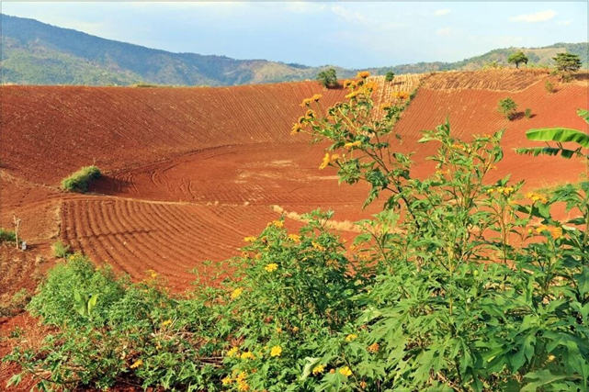
VƯỢT CHƯỚNG NGẠI VẬT
1
4
2
3
Câu 1: Kể tên các cây công nghiệp lâu năm ở nước ta.
Cao su, cà phê, hồ tiêu, điều, chè.
Câu 2: Kể tên các vùng chuyên canh cây lúa ở nước ta.
Đồng bằng sông Hồng và đồng bằng sông Cửu Long.
Câu 3: Những điều kiện khí hậu nào thuận lợi cho phát triển du lịch nghỉ dưỡng?
Nhiệt độ, độ ẩm, ánh sáng, độ trong lành của không khí.
Câu 4: Nêu tầm quan trọng của việc sử dụng tổng hợp nước sông, hồ ở nước ta.
- Đảm bảo sử dụng hợp lí nguồn nước, tránh gây ô nhiễm môi trường.
- Đáp ứng được nhu cầu phát triển kinh tế, gắn kết, hợp tác giữa các địa phương trong lưu vực về việc sử dụng tài nguyên nước.

Slide 2
CHƯỚNG NGẠI VẬT
LỚP ĐẤT (THỔ NHƯỠNG)

Slide 3
ĐẶC ĐIỂM CHUNG VÀ SỰ PHÂN BỐ CỦA LỚP PHỦ THỔ NHƯỠNG
Chương 3: ĐẶC ĐIỂM THỔ NHƯỠNG VÀ SINH VẬT VIỆT NAM
BÀI 11

Slide 4



LỚP
8
PHẦN ĐỊA LÍ
BÀI 11. ĐẶC ĐIỂM CHUNG VÀ SỰ PHÂN BỐ CỦA
LỚP PHỦ THỔ NHƯỠNG
NỘI DUNG BÀI HỌC
1
TÍNH CHẤT NHIỆT ĐỚI GIÓ MÙA CỦA LỚP PHỦ THỔ NHƯỠNG
2
PHÂN BỐ CÁC NHÓM ĐẤT CHÍNH Ở NƯỚC TA
3
LUYỆN TẬP VÀ VẬN DỤNG

Slide 5


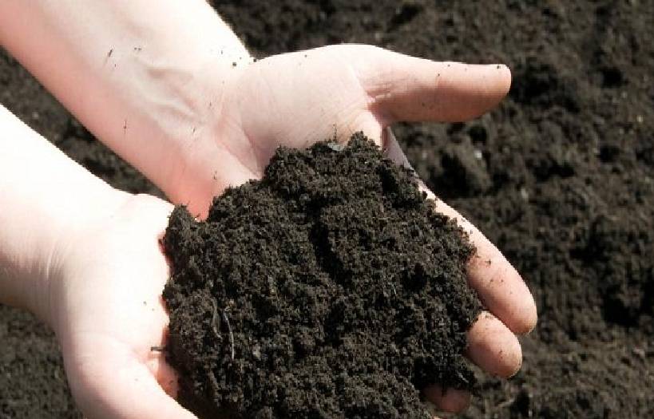
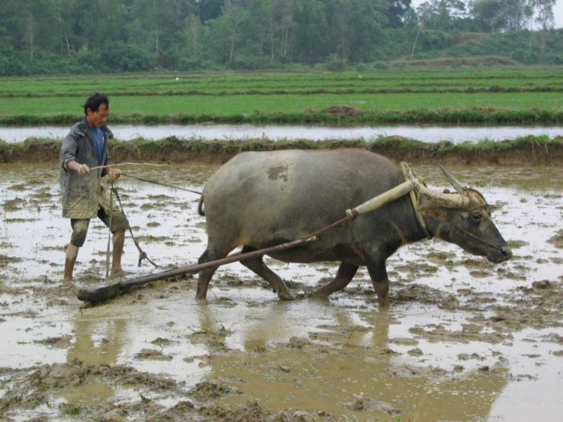
BÀI 11
1
TÍNH CHẤT NHIỆT ĐỚI GIÓ MÙA CỦA LỚP PHỦ
THỔ NHƯỠNG
Quan sát các hình ảnh và kiến thức đã học, hãy cho biết thổ nhưỡng là gì? Những nhân tố nào đã tác động đất sự hình thành thổ nhưỡng nước ta?
- Thổ nhưỡng là lớp vật chất mỏng, vụn bở, bao phủ trên bề mặt các lục địa và đảo, được đặc trưng bởi độ phì.
- Các nhân tố hình thành đất ở nước ta: đá mẹ, khí hậu, sinh vật, địa hình, thời gian, con người.
Thổ nhưỡng
Cày cấy trong nông nghiệp

Slide 6
Độ phì nhiêu của đất là khả năng của đất có thể cung cấp đủ nước, oxy và các chất dinh dưỡng cần thiết cho cây trồng sinh trưởng, phát triển và tạo ra năng suất cao.

Slide 7
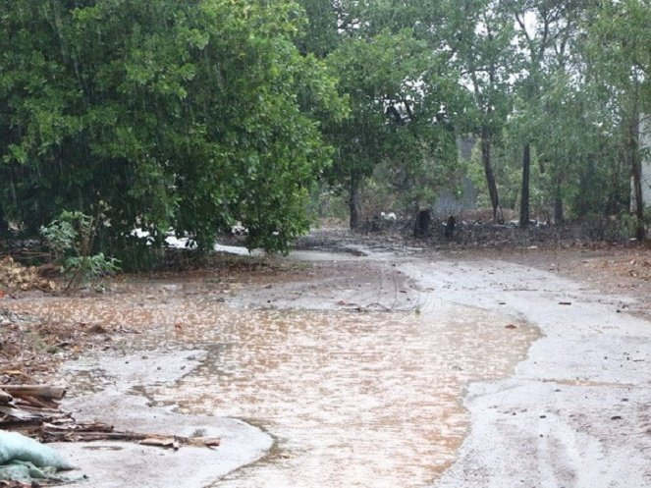
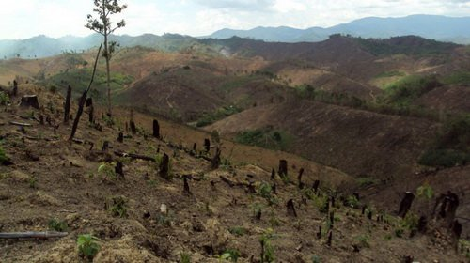
BÀI 11
1
TÍNH CHẤT NHIỆT ĐỚI GIÓ MÙA CỦA LỚP PHỦ
THỔ NHƯỠNG
Quan sát các hình ảnh và kênh chữ SGK, giải thích vì sao thổ nhưỡng nước ta mang tính chất nhiệt đới gió mùa?
- Ở khu vực nhiệt đới ẩm gió mùa, quá trình phong hoá diễn ra với cường độ mạnh.
- Lượng mưa tập trung theo mùa rửa trôi các chất badơ dễ tan đồng thời tích tụ oxit sắt và oxit nhôm.
- Một số nơi mất đi lớp phủ thực vật.
Mùa mưa
Đồi trọc mất lớp phủ thực vật

Slide 8
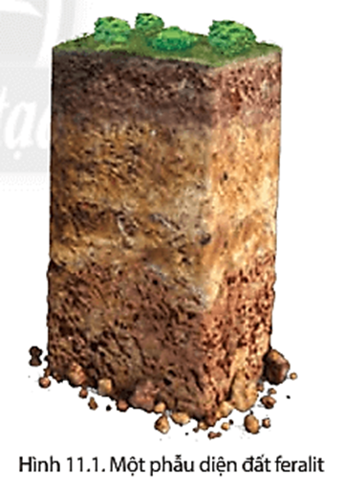
BÀI 11
1
TÍNH CHẤT NHIỆT ĐỚI GIÓ MÙA CỦA LỚP PHỦ
THỔ NHƯỠNG
Quan sát hình 11.1 và kênh chữ SGK, nêu biểu hiện của tính chất nhiệt đới gió mùa của lớp phủ thổ nhưỡng.
- Biểu hiện:
+ Lớp thổ nhưỡng dày.
+ Quá trình feralit là quá trình hình thành đất đặc trưng của nước ta.
+ Đất feralit thường bị rửa trôi, xói mòn mạnh.

Slide 9
BÀI 11
1
TÍNH CHẤT NHIỆT ĐỚI GIÓ MÙA CỦA LỚP PHỦ
THỔ NHƯỠNG
- Lớp phủ thổ nhưỡng dày.
- Quá trình feralit là quá trình hình thành đất đặc trưng của nước ta.
- Đất feralit thường bị rửa trôi, xói mòn mạnh.

Slide 10
BÀI 11
2
PHÂN BỐ CÁC NHÓM ĐẤT CHÍNH Ở NƯỚC TA
Nước ta có mấy nhóm đất chính? Kể tên.
- Có 3 nhóm đất chính: đất feralit, đất phù sa và đất mùn núi cao.

Slide 11
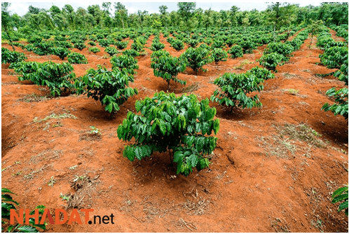

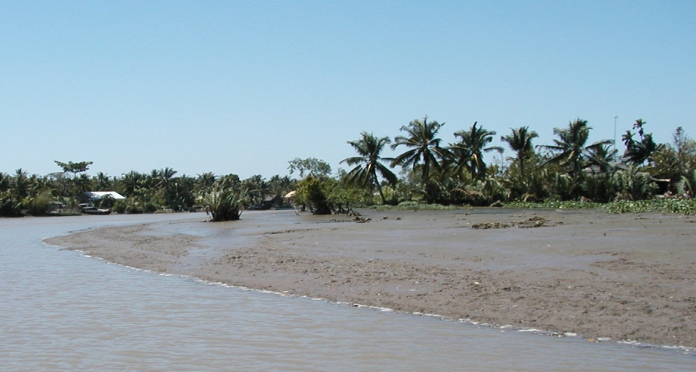
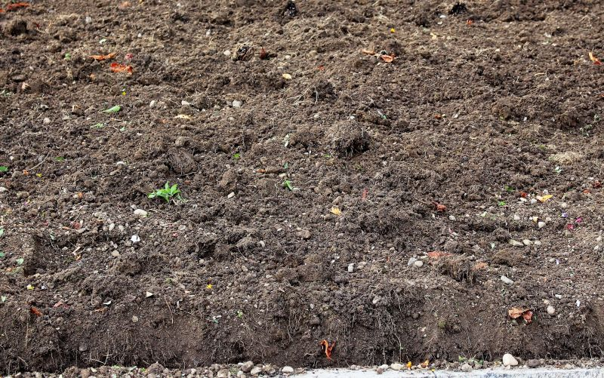
BÀI 11
2
PHÂN BỐ CÁC NHÓM ĐẤT CHÍNH Ở NƯỚC TA
Đất feralit trên đá badan ở cao nguyên Nam Trung Bộ
Đất feralit trên đá vôi ở Tây Bắc
Đất phù sa ở đồng bằng sông Cửu Long
Đất mùn núi cao

Slide 12
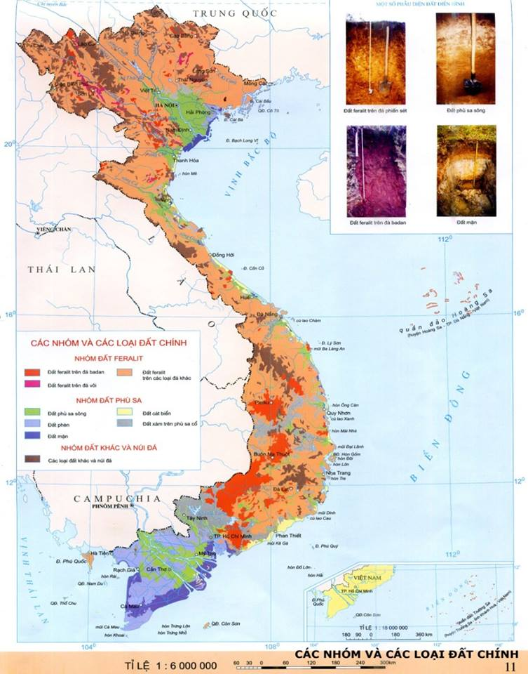
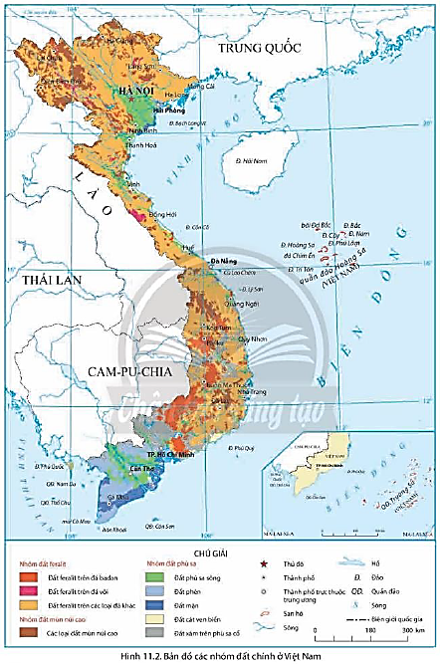
Nhóm đất feralit

Slide 13
BÀI 11
2
PHÂN BỐ CÁC NHÓM ĐẤT CHÍNH Ở NƯỚC TA
Đất feralit chiếm tới 65% diện tích đất tự nhiên.
- Phân bố ở các khu vực đồi núi, trong đó:
+ Đất feralit hình thành trên đá badan: phân bố tập trung ở cao nguyên Nam Trung Bộ, Đông Nam Bộ và rải rác ở Bắc Trung Bộ, Tây Bắc,..
+ Đất feralit hình thành trên đá vôi: phân bố chủ yếu ở khu vực Đông Bắc, Bắc Trung Bộ, Tây Bắc.
+ Đất feralit hình thành trên các loại đá khác: phân bố rộng khắp ở nhiều vùng đồi núi thấp.
- Đất feralit hình thành trên đá badan.
- Đất feralit hình thành trên đá vôi.
- Đất feralit hình thành trên các loại đá khác.

Slide 14
BÀI 11
2
PHÂN BỐ CÁC NHÓM ĐẤT CHÍNH Ở NƯỚC TA
a. Nhóm đất feralit
- Chiếm tới 65% diện tích đất tự nhiên.
- Phân bố ở các khu vực đồi núi, trong đó:
+ Đất feralit hình thành trên đá badan: phân bố tập trung ở cao nguyên Nam Trung Bộ, Đông Nam Bộ.
+ Đất feralit hình thành trên đá vôi: phân bố chủ yếu ở khu vực Đông Bắc, Bắc Trung Bộ, Tây Bắc.
+ Đất feralit hình thành trên các loại đá khác: phân bố rộng khắp ở nhiều vùng đồi núi thấp.

Slide 15
Nhóm đất phù sa

Slide 16
BÀI 11
2
PHÂN BỐ CÁC NHÓM ĐẤT CHÍNH Ở NƯỚC TA
Chiếm khoảng 24% diện tích đất tự nhiên.
Đất phù sa sông, đất phèn, đất mặn, đất cát biển, đất xám trên phù sa cổ.
- Phân bố chủ yếu ở đồng bằng sông Hồng, đồng bằng sông Cửu Long và các đồng bằng ven biển miền Trung.
- Đất xám trên phù sa cổ ở Đông Nam Bộ, đất cát ven biển ở Duyên hải miền Trung.

Slide 17
BÀI 11
2
PHÂN BỐ CÁC NHÓM ĐẤT CHÍNH Ở NƯỚC TA
b. Nhóm đất phù sa
- Chiếm khoảng 24% diện tích đất tự nhiên.
- Phân bố chủ yếu ở đồng bằng sông Hồng, đồng bằng sông Cửu Long và các đồng bằng ven biển miền Trung.

Slide 18
Nhóm đất mùn núi cao

Slide 19
BÀI 11
2
PHÂN BỐ CÁC NHÓM ĐẤT CHÍNH Ở NƯỚC TA
Chiếm khoảng 11% diện tích đất tự nhiên.
Phân bố rải rác ở các khu vực núi có độ cao từ 1600 - 1700 m trở lên dưới thảm rừng cận nhiệt hoặc ôn đới trên núi.

Slide 20
BÀI 11
2
PHÂN BỐ CÁC NHÓM ĐẤT CHÍNH Ở NƯỚC TA
c. Nhóm đất mùn núi cao
- Chiếm khoảng 11% diện tích đất tự nhiên.
- Phân bố rải rác ở các khu vực núi có độ cao từ 1600 - 1700m trở lên.

Slide 21



BÀI 11
EM CÓ BIẾT?
- Đá mẹ là nguồn gốc cung cấp vật chất vô cơ cho đất. Đá mẹ có ảnh hưởng đến màu sắc và tính chất của đất.
- Khí hậu, đặc biệt là nhiệt độ và lượng mưa, quyết định mức độ rửa trôi, thúc đẩy quá trình hòa tan, tích tụ hữu cơ.
- Sinh vật đóng vai trò quan trọng trong quá trình hình thành đất. Thực vât cung cấp vật chất hữu cơ, vi sinh vật phân giải xác súc vật tạo mùn, động vật làm đất tơi xốp hơn.

Slide 22





BÀI 11
3
LUYỆN TẬP VÀ VẬN DỤNG
a. Luyện tập
Dựa vào các hình ảnh và kiến thức đã học, hãy giải thích vì sao quá trình feralit là quá trình hình thành đất đặc trưng của nước ta.
- Ở nước ta, khí hậu nhiệt đới gió mùa với: nền nhiệt, ẩm cao; lượng mưa lớn và mưa tập trung theo mùa đã làm cho quá trình rửa trôi các chất badơ dễ hòa tan diễn ra mạnh, dẫn đến tích lũy các oxit sắt và oxit nhôm, tạo nên đất feralit có màu chủ đạo là đỏ vàng.
- Quá trình feralit diễn ra mạnh ở vùng đồi núi thấp trên đá mẹ axit; trong khi đó, địa hình nước ta chủ yếu là đồi núi thấp, vì thế đất feralit là loại đất chính ở vùng đồi núi Việt Nam.
Nhiệt độ cao
Độ ẩm lớn

Slide 23
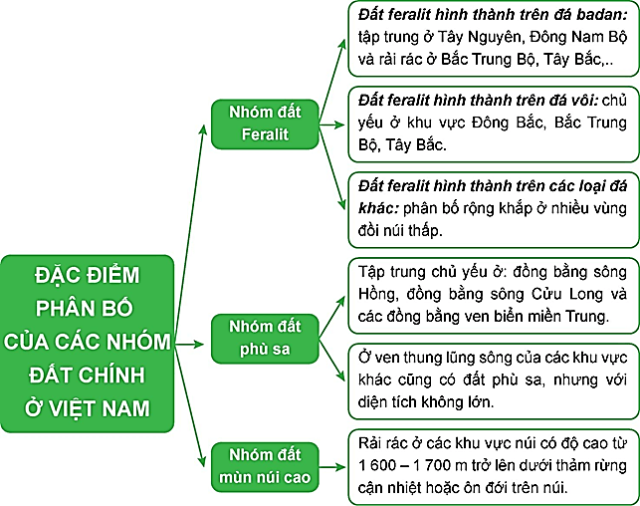

BÀI 11
3
LUYỆN TẬP VÀ VẬN DỤNG
a. Luyện tập
Lập sơ đồ thể hiện đặc điểm phân bố 3 nhóm đất chính của nước ta.

Slide 24
BÀI 11
3
LUYỆN TẬP VÀ VẬN DỤNG
b. Vận dụng
Địa phương em có nhóm đất nào? Em hãy thu thập thông tin về đặc điểm của nhóm đất đó.
- TPHCM có nhóm đất phù sa. Trong đó:
+ Đất xám với hơn 45 ngàn hecta, tức khoảng 23,4% diện tích thành phố, đất xám ở TPHCM có ba loại: đất xám cao, đất xám có tầng loang lổ đỏ vàng và hiếm hơn là đất xám gley.
+ Đất phù sa biển với 15.100 ha.
+ Đất phèn với 40.800 ha và đất phèn mặn với 45.500 ha.

